Slide 1
Природні зони Євразії

Slide 2
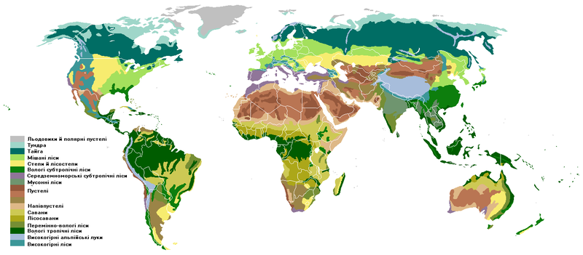
На величезній території Євразії більше, ніж на інших материках, проявляється географічна зональність ландшафтів суходолу Землі. Тут виражені всі географічні пояси північної півкулі й відповідні їм типи природних зон.

Slide 3
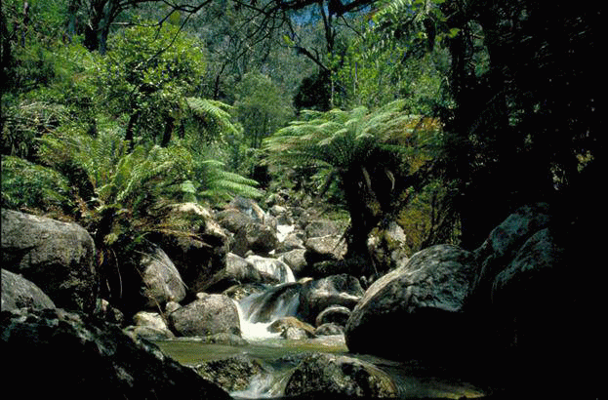
Вологі екваторіальні ліси
Вологі екваторіальні ліси ростуть в екваторіальному кліматичному поясі, утворюючи три окремі масиви — в Південній Америці (сельва), Африці, Азії. Ця природна зона вирізняється найбільшою на земній кулі видовою різноманітністю царства рослин і багатим тваринним світом. Дерева ростуть кількома ярусами. Гілки і стовбури дерев перевиті ліанами — рослинами з гнучким, витким дуже довгим (іноді понад 100 м) стеблом. Висока вологість повітря дозволяє їм поглинати воду прямо з повітря. Для цього вони мають повітряні корені (орхідеї). Екваторіальні вологі ліси вічнозелені, тобто рослини не скидають одночасно все листя.

Slide 4
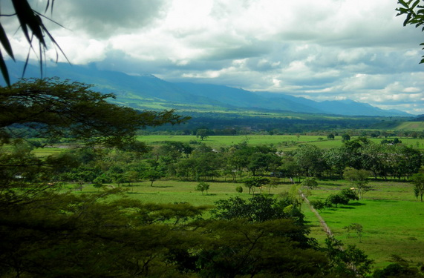
Савана
Савани — природна зона, де панують трави. Серед них ростуть поодинокі дерева або групи дерев. Савани поширені в субекваторіальному кліматичному поясі, де розрізняють два сезони — вологе літо і суху зиму. Трави, здебільшого злаки (слонова трава, бородач), влітку ростуть заввишки до 5 м. Поширені акації і колючі чагарники. Взимку трави висихають, а дерева скидають листя. Щоб перебути сухий сезон пляшкове дерево і баобаб запасають вологу у своїх потужних стовбурах. В савані поширені червоно-бурі ґрунти, родючий шар яких легко вимивається в період дощів.

Slide 5
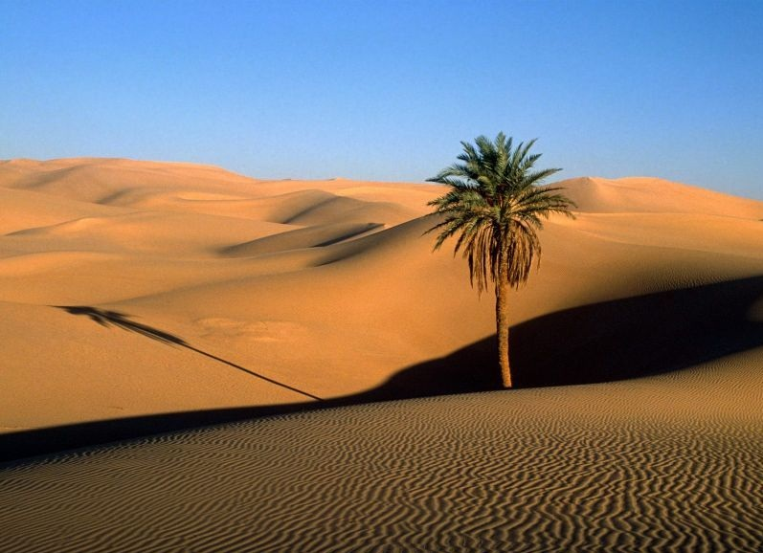
Тропічні пустелі і напівпустелі
Це природні зони з різкою нестачею вологи і розрідженим рослинним покривом. Кількість опадів не перевищує 200 мм на рік. В залежності від розташування є пустелі тропічних і помірних широт.Тропічні пустелі поширені в тропічному поясі, де впродовж року панує сухе тропічне континентальне повітря.Внаслідок сильних добових перепадів температури повітря гірські породи там швидко руйнуються. Величезні простори вкриті щебенем або сипучими пісками, які вільно переміщуються вітром. В пустелях дуже мало органічних решток рослин і води, тому ґрунти дуже бідні або взагалі не утворюються.

Slide 6
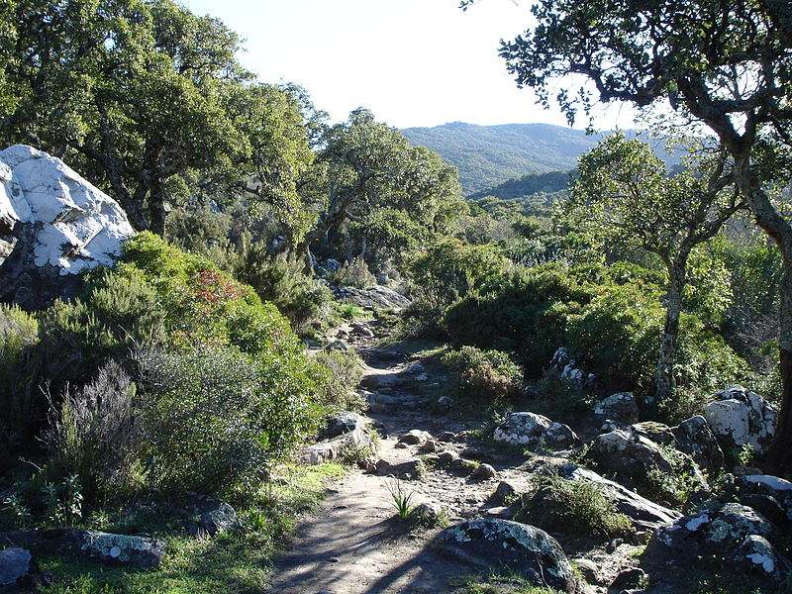
Вологі субтропічні ліси
Субтропічний ліс — ліс, поширений в субтропічних поясах. Густий широколистий ліс за участю вічнозелених деревних та чагарникових порід.Субтропічний клімат — сухий, опади у вигляді дощу випадають взимку, навіть слабкі морози трапляються вкрай рідко, літо посушливе та жарке. У субтропічних лісах переважають зарості вічнозелених чагарників та невисоких дерев. Дерева стоять рідко, а між ними буйно розвиваються різні трави та чагарники. Тут ростуть ялівці, благородний лавр, суничне дерево, щорічно скидає кору, дикі маслини, ніжний мирт, троянди.

Slide 7
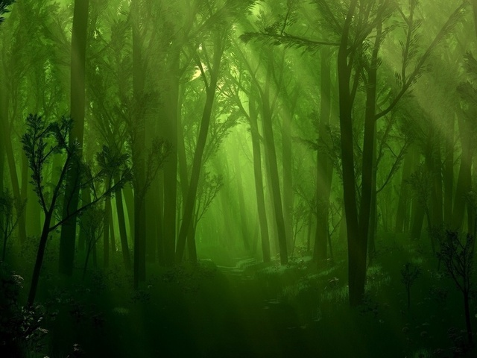
Мусонні ліси
Зона змінно-вологих (мусонних) лісів на південному сході Євразії займає південну частину Китаю і Японії. На відміну від Середземномор’я літо тут вологе, а зима порівняно суха і прохолодна. Тому вічнозелені рослини — магнолія, камелія, камфорний лавр — пристосувалися до зимової сухості. На місці зведених лісів жителі вирощують чайний кущ, цитрусові. У зоні субекваторіальних перемінно-вологих лісів дощів більше, ніж в саванах, а сухий період нетривалий. Тому рослинність нагадує розташовані південніше екваторіальні ліси.

Slide 8
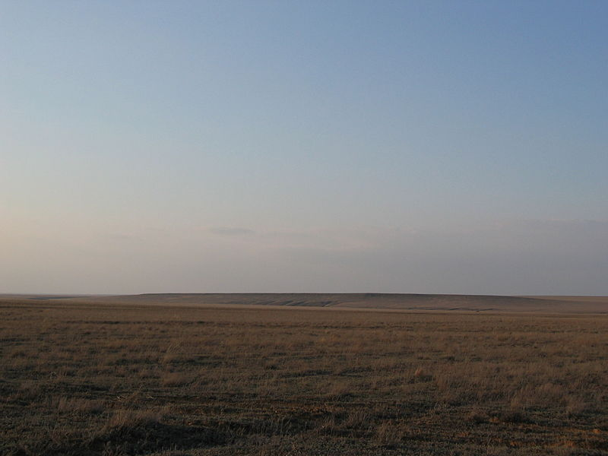
Степи й лісостепи
Це — безліса зона помірного поясу. Натомість степи мають багатий трав'яний покрив. Серед трав переважають злаки — ковила, типчак, тонконіг. Під пишною рослинністю, яка щорічно відмирає і утворює багато органічних решток, утворилися родючі ґрунти — чорноземи і каштанові. Лісостеп Євразії простягається суцільною смугою з заходу на схід від східних передгір'їв Карпат до Алтаю. Окремі ділянки лісостепу знаходяться у межах Середньодунайської рівнини, ряду міжгірних западин Південного Сибіру, в Монголії та на Далекому Сході, а також займають частину рівнини Сунляо на північному сході Китаю.

Slide 9
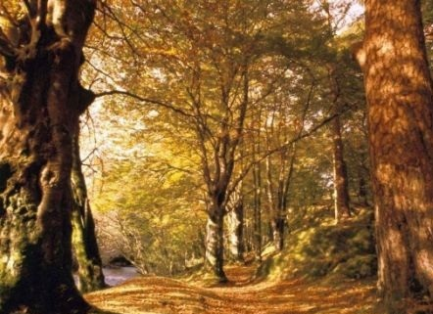
Мішані й широколистяні ліси
Природна зона поширена в помірних широтах Євразії і в Північній Америці. Широколистяні ліси, що ростуть в Європі, утворені дубом, буком, грабом, липою, кленом. У Північній Америці до них додаються в'яз, тюльпанове дерево. Широколисті ліси є листопадними і щорічно на зиму скидають листя. У мішаних лісах поєднуються листяні і хвойні (ялина, сосна) породи дерев.

Slide 10
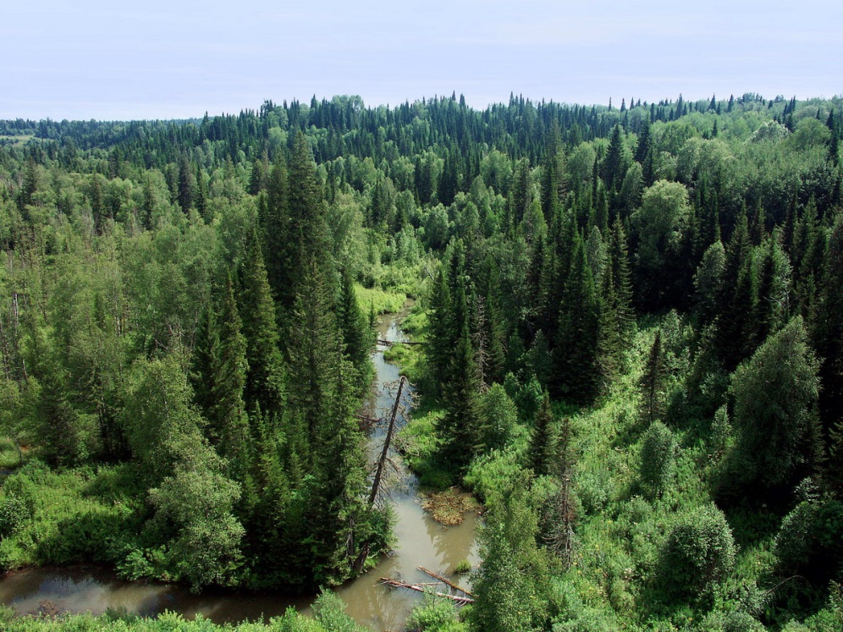
Тайга
Зона хвойних лісів займає північну частину помірного поясу. Там тривала сувора зима і помірно тепле літо. Сніговий покрив лежить 200 днів на рік. Територія заболочена. Ґрунти — підзолисті і торф'яно-болотні. Ростуть хвойні ліси з ялини, ялиці, сосни. До них додаються дрібно-листяні породи — береза і осика.

Slide 11
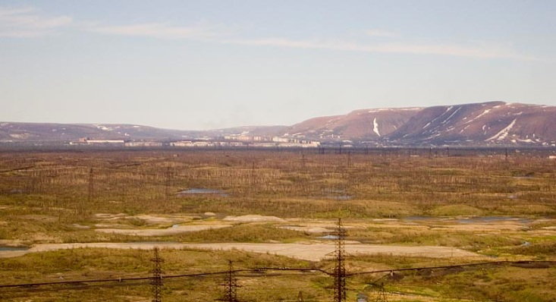
Тундра і лісотундра
Безліса природна зона, що простягається в субарктичному поясі. Клімат там суворий з тривалою холодною зимою (-30…-40°C) і коротким прохолодним (до +10°C) літом. Внаслідок промерзання ґрунтів і гірських порід утворюється багаторічна мерзлота. Через брак тепла і достатньої кількості вільної вологи дерева в тундрі не ростуть. Там поширені мохи і лишайники, осоки, брусниця, карликова береза, чагарникова вільха. Рослини низькорослі, стеляться землею, схиляючись від сильних вітрів.

Slide 12
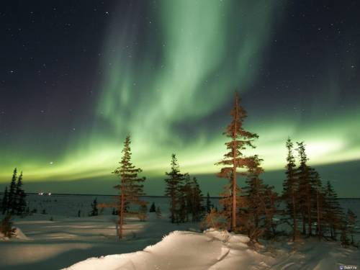
Полярні пустелі
Це зона льодяних пустель, що поширена на островах Північного Льодовитого океану. Там панує суворий арктичний клімат. Сніговий покрив тримається 300 днів на рік. На невеликій глибині знаходиться багаторічна мерзлота. Вона охолоджує ґрунт, перешкоджає просочуванню поверхневих вод і сприяє заболочуванню. Рослинність і тваринний світ дуже бідні. Під час короткого холодного літа з'являються поодинокі лишайники, мохи, арктичний мак, куріпкова трава.

Slide 13
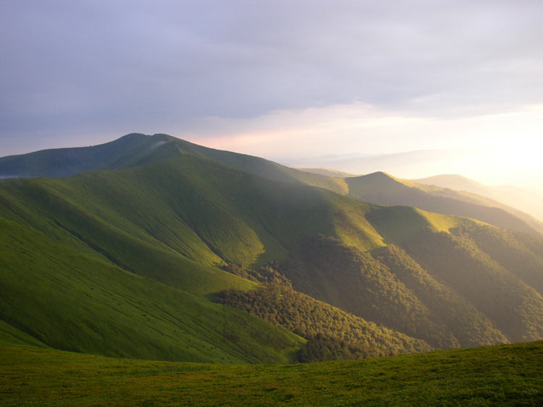
Високогірні альпійські луки
Альпійські луки — природна зона висотної поясності, гірські біоми вкриті трав'янистою рослинністю, розташовані над лінією лісу. Висота, на якій починаються альпійські луки, залежить від клімату регіону та географічної широти місцевості (чим далі від полюсів, тим вище починаються альпійські луки). Зазвичай від лінії гірських лісів альпійські луки відокремлені поясом криволісь, а там де вони зведені - субальпійських лук.

Slide 14
Дякую за увагу!
Презентацію підготував Барановський В’ячеслав

